Slide 1
КЫРГЫЗ РЕСПУБЛИКАСЫНЫН ПРЕЗИДЕНТИНЕ КАРАШТУУ БАШКАРУУ АКАДЕМИЯСЫ АКАДЕМИЯ ГОСУДАРСТВЕННОГО УПРАВЛЕНИЯ ПРИ ПРЕЗИДЕНТЕ КЫРГЫЗСКОЙ РЕСПУБЛИКИ
НИК
«ЗЕЛЕНАЯ ЭКОНОМИКА, УСТОЙЧИВОЕ РАЗВИТИЕ, ИЗМЕНЕНИЕ КЛИМАТА»
СИЛЬНЫЕ КАДРЫ, СИЛЬНАЯ СТРАНА

Slide 2
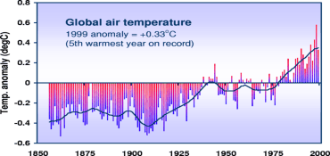
НИК «ЗЕЛЕНАЯ ЭКОНОМИКА, УСТОЙЧИВОЕ РАЗВИТИЕ, ИЗМЕНЕНИЕ КЛИМАТА»

Slide 3
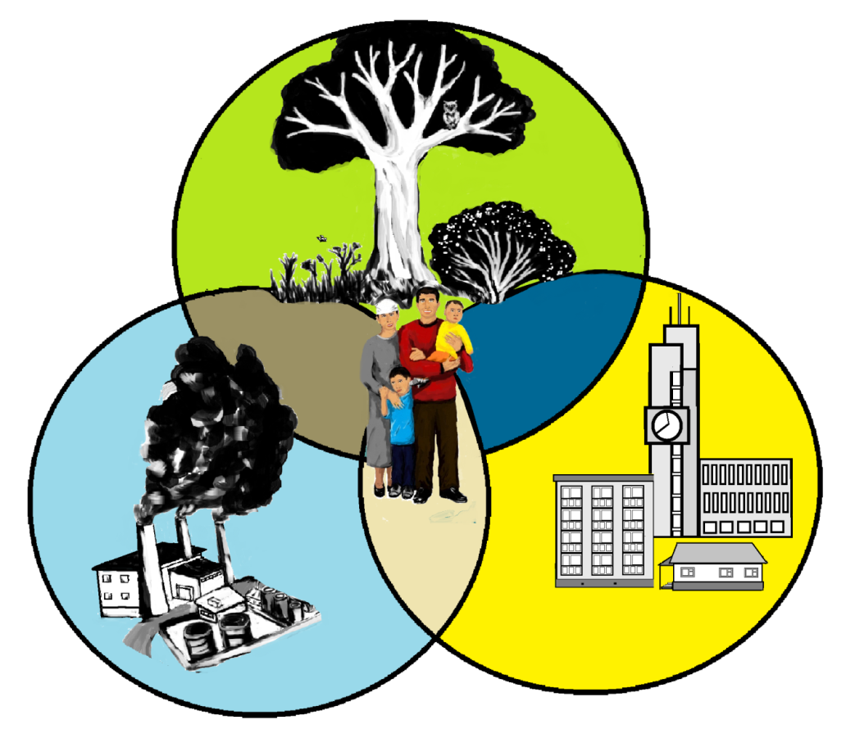
« Зеленой» является такая экономика, которая приводит к повышению благосостояния людей и укреплению социальной справедливости при одновременном существенном снижении рисков для ОС и дефицита экологических ресурсов».
(источник: Http://www.unep.org/greeneconomy. UNEP (2011), Towards a Green Economy^ Pathways to Sustainable Development and Poverty Eradication).
« Зелёная» экономика- это основа для долгосрочного устойчивого развития
«Зелёная» экономика не заменяет модель «Устойчивого Развития»

Slide 4
Основные принципы «зеленой» экономики UNEP
Справедливость и объективность, как в рамках одного поколения, так и между поколениями
Превентивный подход к социальным воздействиям и воздействиям на окружающую среду
Устойчивое и эффективное использование ресурсов, потребление и производство
Согласованность с принципами устойчивого развития
Оценка природного и социального капитала
Потребность в достижении существующих макроэкономических целей посредством создания «зеленых» рабочих мест, искоренения нищеты, повышения конкурентоспособности и роста в ключевых секторах

Slide 5
К устойчивому долгосрочному развитию через «зеленую» экономику
Экономическое развитие
Социальный прогресс
«Коричневая» экономика
«Зеленая» экономика
Устойчивое развитие
Водные ресурсы
Окружающая среда
Горные экосистемы
Сельское хозяйство
Водные ресурсы
Энергетика
Промышленность/транспорт

Slide 6
Приоритетные направления Программы и поддержка процесса перехода к «зеленой» экономике в КР
(из материалов МЭ КР)
«Зеленая»
энергетика
«Зеленое»
сельское
хозяйство
Низко эмиссионный
транспорт
Устойчивый
туризм
«Зеленая»
промышленность
«Зеленые»
города
Управление
отходами
Поддержка процесса перехода к «зеленой» экономике в КР
Устойчивое финансирование
Фискальное стимулирование
Повышение потенциала и осведомленности
Устойчивые государственные закупки

Slide 7
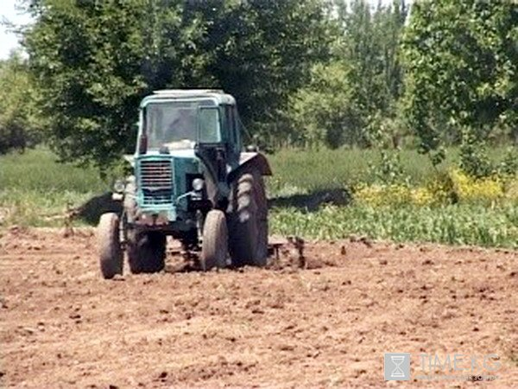
Кыргызстан и изменение климата
-Подготовлены 3 Национальных сообщения
-Проведены инвентаризация эмиссии парниковых газов
Сделан анализ национальных действий по Адаптации к изменению климата (АИК)
Разработаны приоритетные направления действий к АИК
Самые уязвимые секторы к изменению климата, где действия по АИК необходимы:
1. Водные ресурсы;
2. Сельское хозяйство;
3. Энергетика;
4. Климатические ЧС;
5. Здравоохранение;
6. Лес и биоразнообразие.

Slide 8
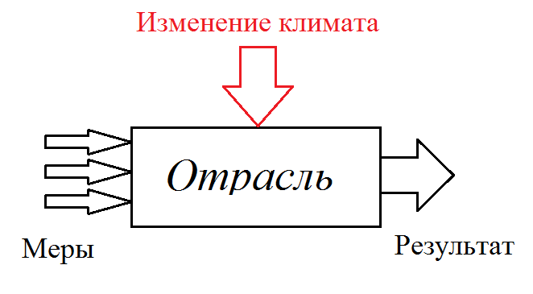
Секторальные действия по АИК (возможные исследования магистрантов)
Снижение парниковых газов:
В секторе энергетики- энергосбережение, теплосбережение, развитие гидроэнергетики и др. альтернативных источников энергии.
В секторе строительства- сокращение потерь тепла.
В сфере утилизации отходов- мусороперерабатывающие заводы и технологии, биогазовые установки.
В транспортном секторе –
проекты по снижению
парниковых газов
В с/х – принципы
устойчивого землепользования

Slide 9
Адаптационные действия
Внедрение водосберегающих технологий в с/х
Совершенствование системы раннего оповещения о климатических ЧС и строительство защитных сооружений
Улучшение системы здравоохранения
Восстановление лесов и биоразнообразия
Совершенствование системы мониторинга
Развитие особо охраняемых природных территорий с учетом сдвига климатических поясов

Slide 10
Предлагаемая тематика исследований/ магистерских диссертаций
Устойчивое развитие: сравнительный анализ мировых достижений и национальной стратегии Кыргызстана.
Проблемы и перспективы становления "зеленой экономики" в КР
Реализация ЗЭ в КР: барьеры и возможности для бизнес сообщества
Прогнозы изменения климата в КР и его воздействие на с/х и продовольственную безопасность
Адаптация городов к ИК: рекомендации и примеры
Экологическое налогообложение: теория, политика, опыт
Экологические, экономические и социальные риски при добыче углеводородов: опыт регулирования на государственном и международном уровне.
Международный климатический режим с точки зрения интересов КР
Изменения климата: риски и возможности для бизнеса, туризма, транспортного сектора.
И др. темы в соответствии с опытом работы магистрантов в тех или иных отраслях экономики, социальной сферы и ООС и т.д.

Slide 11
ПЛАНЫ НИК. МЕРОПРИЯТИЯ
Гостевые лекции: ПМГ ГЭФ, ВИЭ, Зеленый Альянс Кыргызстана, ГосАгентство по водным ресурсам, МинЭкон КР, МЧС КР и др.
Участие в ежегодных мероприятиях, проводимых МЭ КР по продвижению принципов зеленой экономики в КР: «Зеленая экономика – Сильные регионы – Устойчивое развитие страны».
Проведение Акций, конференций, КС, встреч, тренингов и др

Slide 12
ПРОЕКТНАЯ ДЕЯТЕЛЬНОСТЬ
ПМГ ГЭФ
МЭ КР
Центр финансирования климата, Фонд подготовки проектов, Фонд Зеленый кредит и т. д

Slide 13
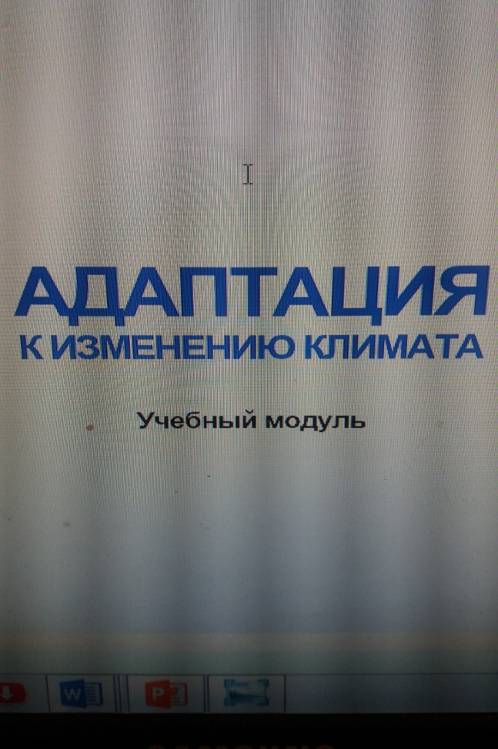
Публикации
ПЕРЕИЗДАНИЕ
СОВМЕСТНЫЕ СТАТЬИ
ИЗДАНИЕ КАТАЛОГА проектов по ЗЭ СОВМЕСТНО С «ЗЕЛЕНЫМ АЛЬЯНСОМ КЫРГЫЗСТАНА»

Slide 14
БЛАГОДАРИМ ЗА ВНИМАНИЕ!
Команда НИК:
Мамытова Айна Оскомбаевна- руководитель НИК
Касымова Эльвира Джапашевна, к.х.н
Супатаева Нуржан Тилекматовна, к.э.н.
Жолонбаева Ажар Жанышбековна, к.э.н
( в слайдах 1, 2, 10 использованы рисунки Искендер уулу

